Slide 1

Sesión
Inyección dependencia, excepciones y Manejo de errores.
WWW.MAKAIA.ORG
Carrera 43 A # 34 - 155. Almacentro. Torre Norte. Oficina 701
Medellín (Antioquia), Colombia

Slide 2


WWW.MAKAIA.ORG
Carrera 43 A # 34 - 155. Almacentro. Torre Norte. Oficina 701
Medellín (Antioquia), Colombia

Slide 3
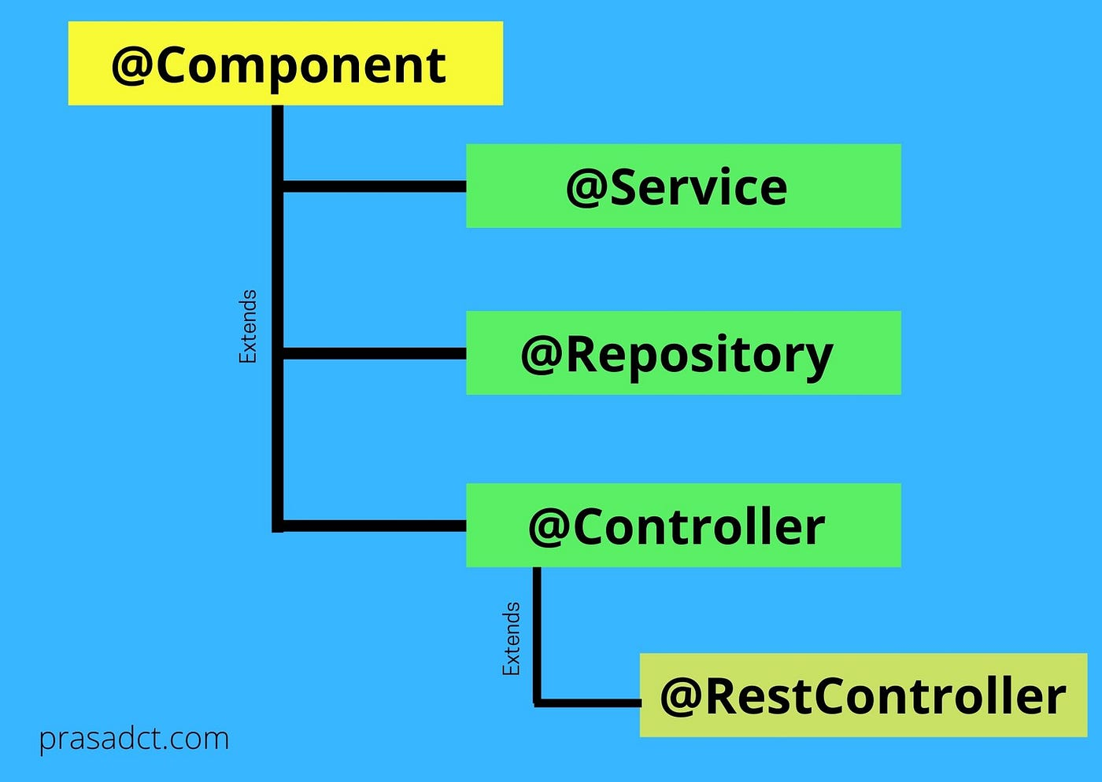
WWW.MAKAIA.ORG
Carrera 43 A # 34 - 155. Almacentro. Torre Norte. Oficina 701
Medellín (Antioquia), Colombia

Slide 4
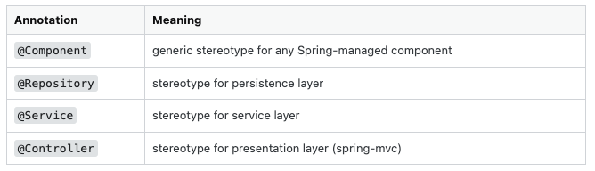
WWW.MAKAIA.ORG
Carrera 43 A # 34 - 155. Almacentro. Torre Norte. Oficina 701
Medellín (Antioquia), Colombia

Slide 5
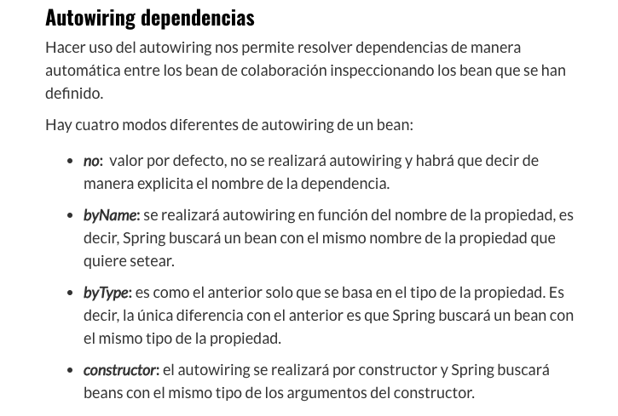
WWW.MAKAIA.ORG
Carrera 43 A # 34 - 155. Almacentro. Torre Norte. Oficina 701
Medellín (Antioquia), Colombia

Slide 6
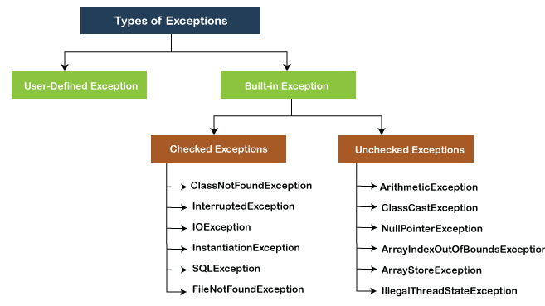
WWW.MAKAIA.ORG
Carrera 43 A # 34 - 155. Almacentro. Torre Norte. Oficina 701
Medellín (Antioquia), Colombia

Slide 7
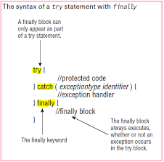
WWW.MAKAIA.ORG
Carrera 43 A # 34 - 155. Almacentro. Torre Norte. Oficina 701
Medellín (Antioquia), Colombia

Slide 8
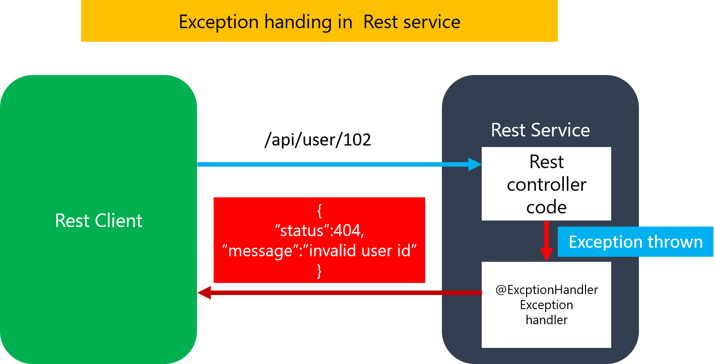
WWW.MAKAIA.ORG
Carrera 43 A # 34 - 155. Almacentro. Torre Norte. Oficina 701
Medellín (Antioquia), Colombia

Slide 9
Fuentes
https://www.geeksforgeeks.org/intermediate-methods-of-stream-in-java/
https://www.baeldung.com/java-8-streams
WWW.MAKAIA.ORG
Carrera 43 A # 34 - 155. Almacentro. Torre Norte. Oficina 701
Medellín (Antioquia), Colombia

Slide 10





STRATEGY
WWW.MAKAIA.ORG
CONCEPT
PROMOTE
Info: comunicaciones@makaia.org
Corporación MAKAIA
Medellín, Colombia
Carrera 43A – 34-155. Almacentro
Torre Norte, Oficina 701
Teléfono: (+574) 448 03 74
Móvil: (+57) 320 761 01 76
@makaiaorg

